Slide 1

Загальна хімічна технологія
226 фармація,
промислова фармація

Slide 2
Метою курсу є формування у студентів :
−базових уявлення про різноманітність об’єктів хімічної технології, промисловості, хімічної продукції
−здатності застосовувати сучасні експериментальні методи роботи з технологічними об’єктами в промислових і лабораторних умовах, навички роботи із сучасною вимірювальною апаратурою;
−базові уявлення про основи хімічної термодинаміки та закони хімічної кінетики;
−сучасні уявлення про принципи структурної організації та типових функціях і механізмах роботи технологічних об’єктів хімічних виробництв

Slide 3
Завдання:
Основними завданнями вивчення курсу є:
набуття студентами навичок для застосування сучасних форм теоретичного мислення, здатність аналізувати і встановити закономірності, які загальні для розробки ряду хіміко-технологічних процесів;
опанування загальних закономірностей аналізу і синтезу енерготехнологічних хіміко-технологічних процесів;
оволодіння основними закономірностями виробництва споживчої хімічної продукції з формуванням екологічно безпечних хіміко-технологічних систем уже на рівні основного виробництва.

Slide 4
В результаті вивчення основ хімічної технології студент повинен набути навичок для застосування сучасних форм теоретичного мислення, здатність аналізувати і встановити закономірності, які загальні для розробки ряду хіміко-технологічних процесів. Для забезпечення високоефективної роботи підприємств хімічного профілю і нейтралізації їх шкідливого впливу на довкілля постає нагальна потреба в спеціалістах різного рівня з широким світоглядом щодо особливостей і проблем, які виникають і вирішуються при формуванні, проектуванні та експлуатації хіміко-технологічного процесу як системи з типовими інженерними рішеннями, придатними для розробки технологічного процесу незалежно від класу цільової продукції (нафтохімічна, органічна, неорганічна).
Функціональні теоретичні знання допоможуть студенту оцінити можливості методів для виконання конкретної практичної задачі, точно провести розрахунки, необхідні експерименти, побудувати математичну модель хіміко-технологічної системи, здійснити математичну обробку результатів.

Slide 5
Зміст курсу
Вступ. Сировина. Підготовка сировини
Матеріальний баланс.
Основні закономірності ХТП
Енергетичний баланс.
Типи реакторів. Каталітичні процеси.
Класифікація основних процесів.
Хімічна переробка палива.
Виробництво водню, азоту та кисню.
Виробництво амоніаку і нітратної кислоти.
Виробництво сульфатної кислоти
Виробництво силікатних матеріалів
Мінеральні добрива
Електрохімія
Виробництво металів.
Промисловий органічний синтез
Екстрагування оліїстих речовин з природної сировини
Синтетичні миючі засоби.

Slide 6
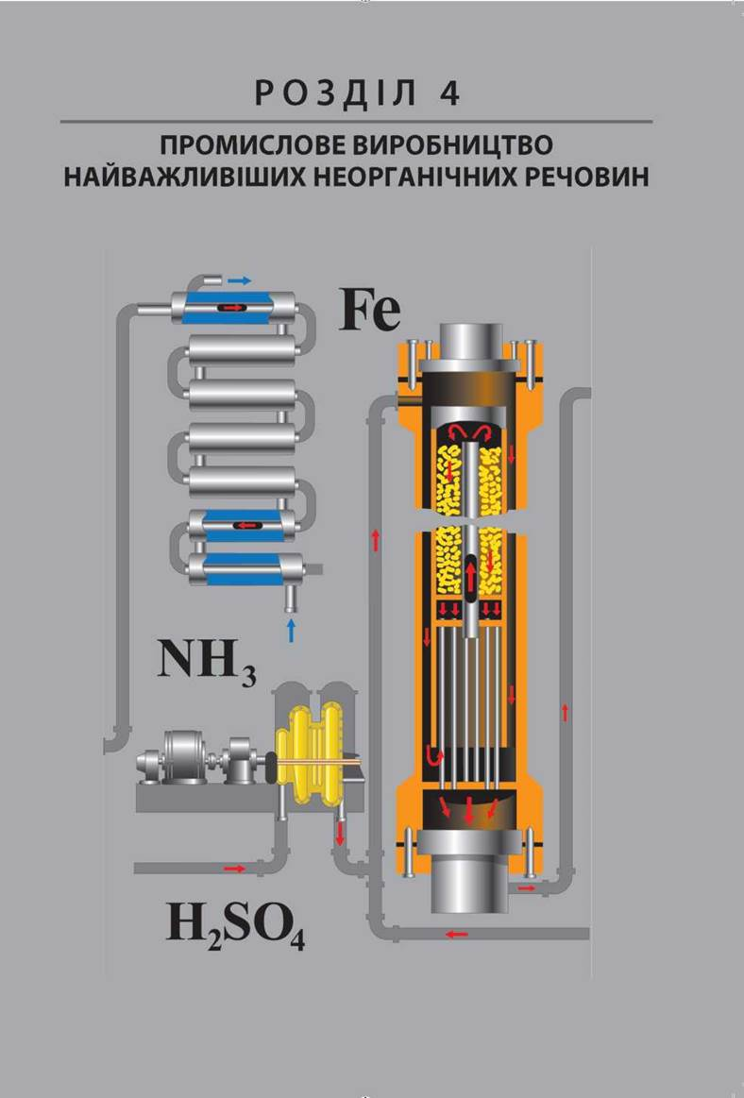

Slide 7
Побутові матеріали потрапляють у відходи, при цьому відбувається забруднення повітря, вони та ґрунтів
До універсальних відходів належать побутові небезпечні матеріали, їх можна ідентифікувати за такими категоріями:
автомобільні продукти (наприклад, гальмівна і рідина, антифриз та акумуляторні батареї, бензин, гас, дизельне паливо, тощо),
продукти для ремонту будинку (наприклад, фарба, лак, скипидар, клей, азбест),
продукти домашньої хімчистки (наприклад, різні чистячі засоби) і
пестициди, медикаменти, шприци, пожежний вогнегасник, запальнички, димові сигналізації, фотографічні хімікати вибухонебезпечні (петарди, феєрверки), що містять свинець, фреон, ртуть (термометри),
продукти електроніки,
вироби з пластмаси (пляшки, мішки).

Slide 8

Чекаємо Вас на нашому курсі!

